Slide 1
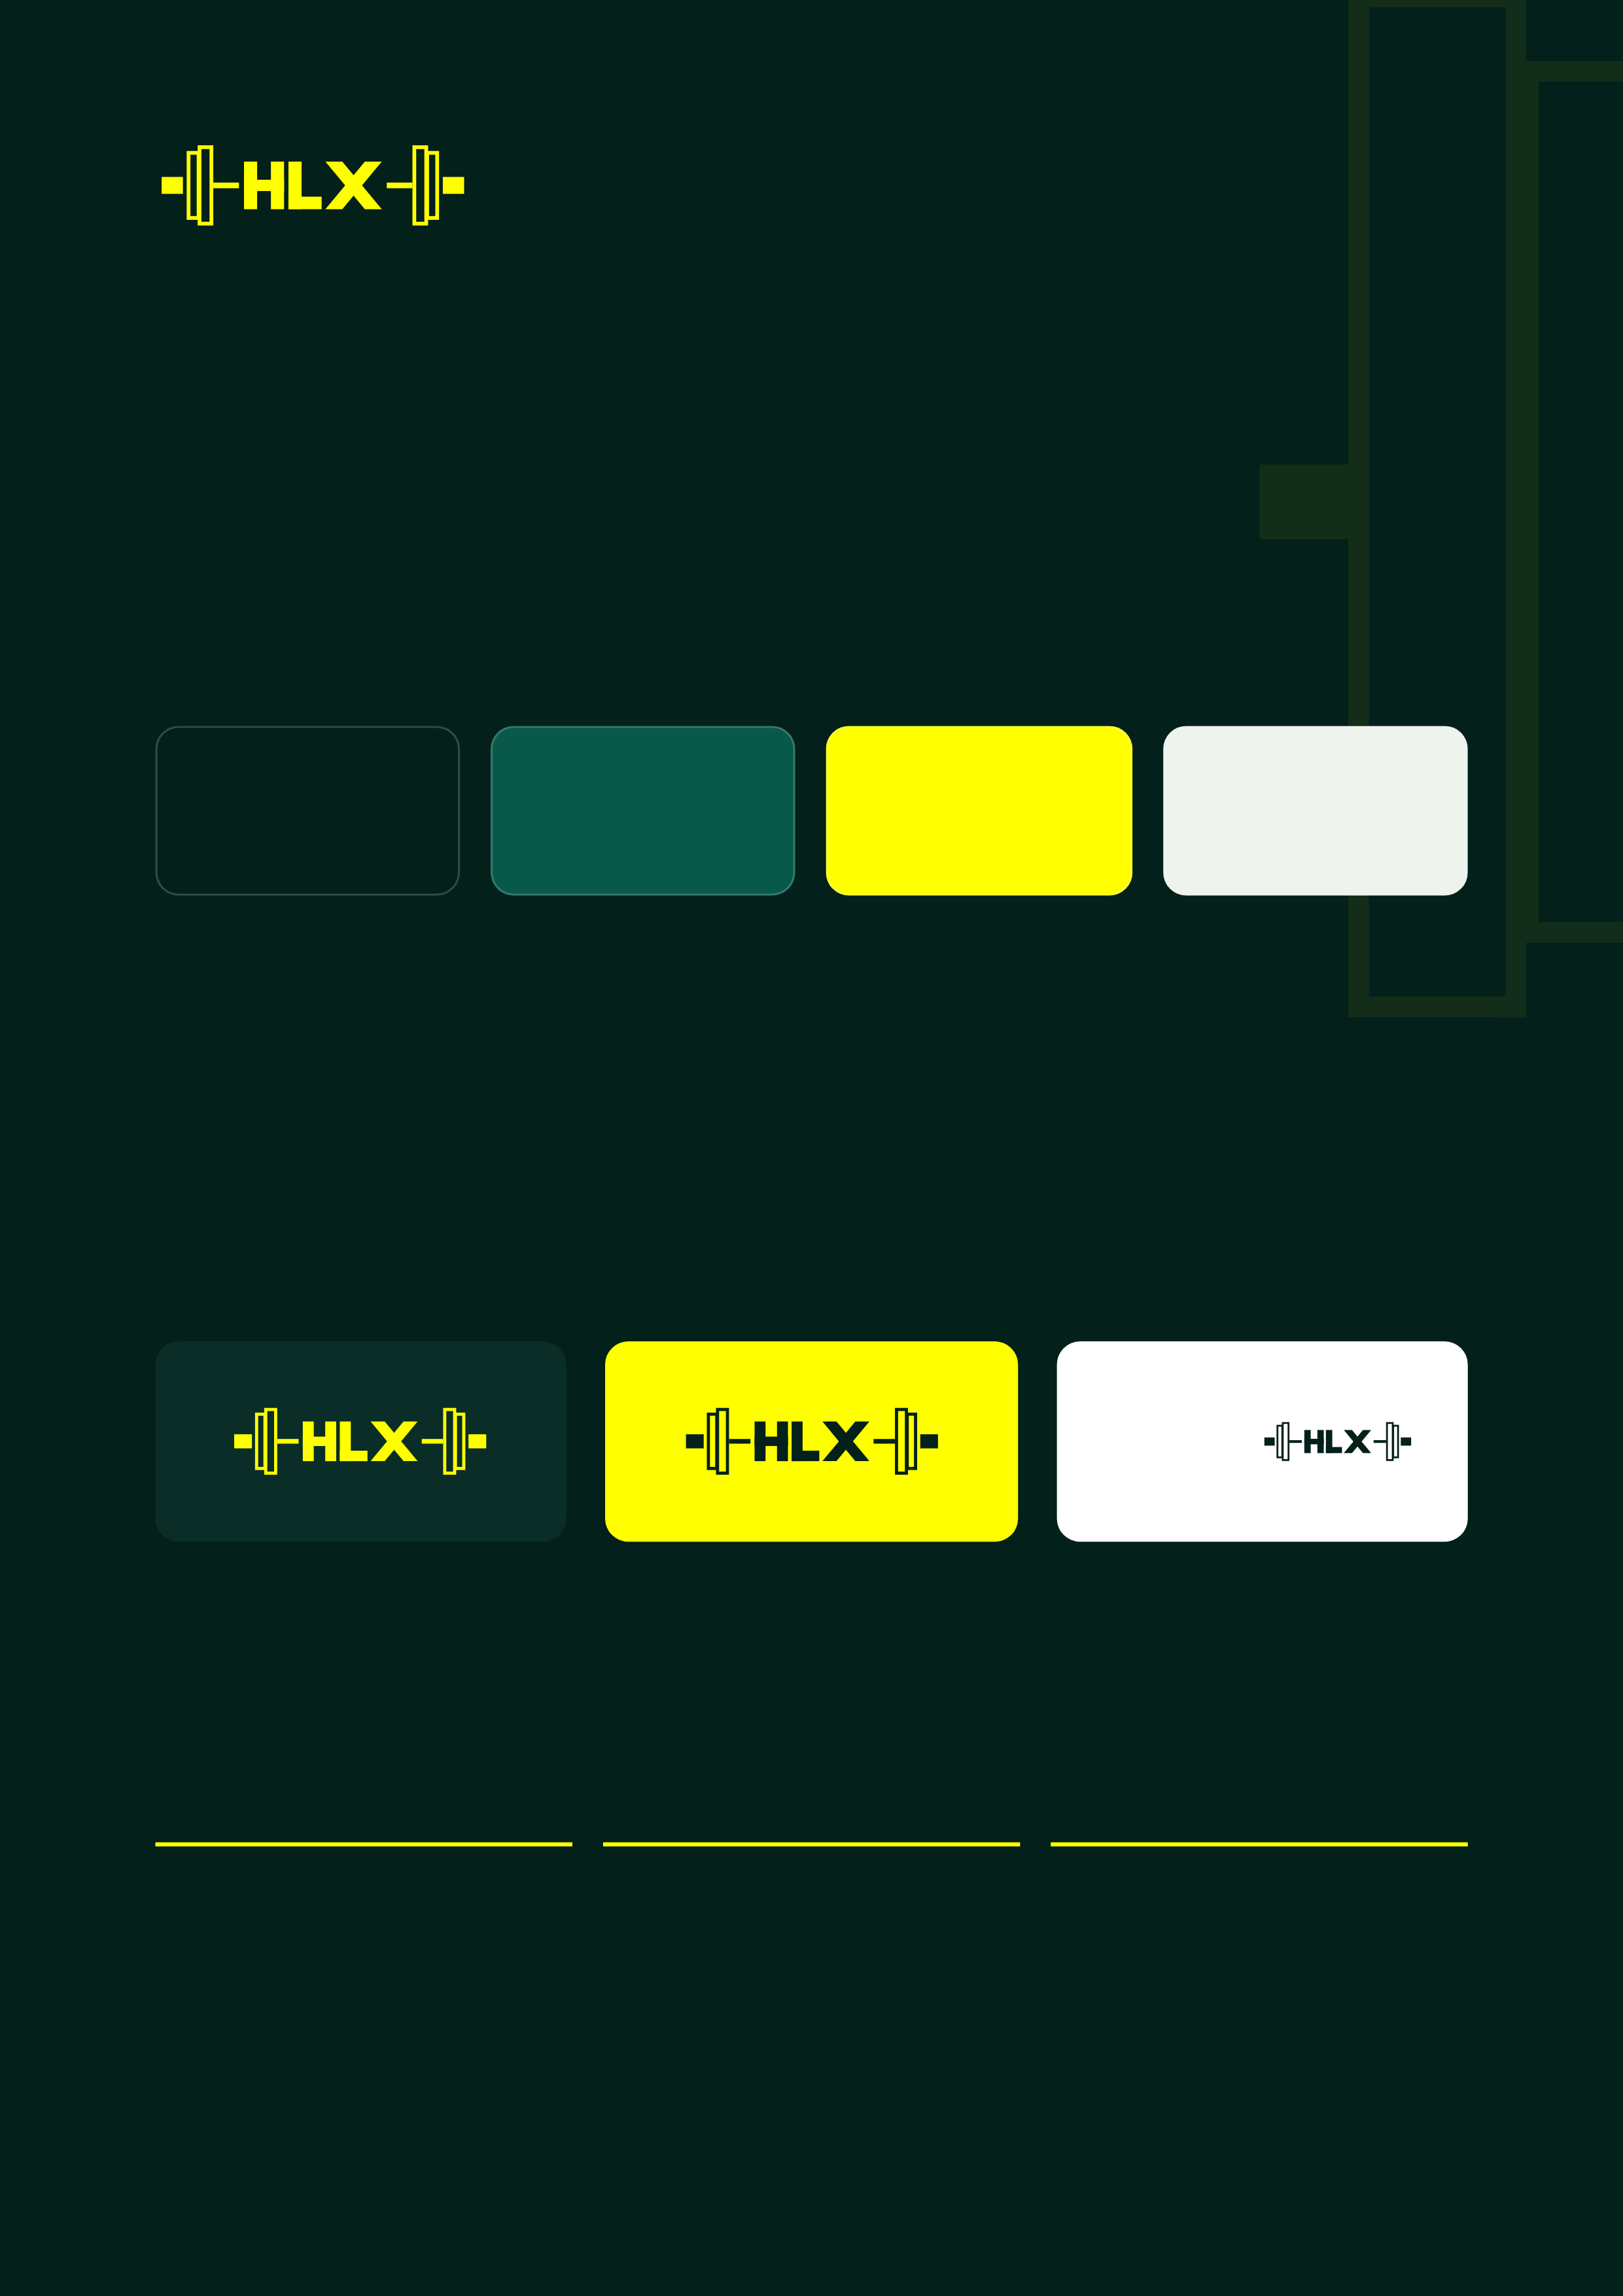
MARKENBLATT · HEALTHLETICX
Healthy & Athletic.
Mission: Gesundheit soll sich nicht nach Verzicht anfühlen, sondern nach Leben. Training, Ernährung und Mindset gehören zusammen, auf Augenhöhe und für jedes Level.
Farben
Waldgrün
Petrol
Signalgelb
Nebelweiß
#04201B · Hintergrund
#08594A · App-Icon, Flächen
#FFFF00 · Akzent, CTA, Logo
#EEF3EE · Text
Schrift
Archivo
Überschriften: Archivo, Breite 125, sehr fett.
Fließtext: Archivo normal. Lizenz: SIL OFL (frei nutzbar).
Logo
POWERED BY
Schutzraum rund ums Logo: mindestens die Höhe des „H“. Mindestbreite 25 mm bzw. 120 px.
Logo nicht verzerren, drehen, umfärben oder mit Effekten versehen. Nur Gelb, Weiß oder Waldgrün.
Markenname immer klein: healthleticx. Kurzform: HLX. App: HLX Together.
Partner nutzen „powered by HLX“ neben dem eigenen Logo, nicht in dessen Logo hinein.
Tonalität
Auf Augenhöhe
Balance statt Verbote
Ehrlich
Wir duzen. Begleiter statt Besserwisser.
Kein Verzicht, keine Schuld, kein Druck.
Keine Heilversprechen, keine garantierten Ergebnisse.
HLX-BRD-01

